Slide 1
স্বা গ ত ম

Slide 2
মোঃ শহিদুল ইসলাম
সহকারি শিক্ষক (আইসিটি)
গাড়ীদহ দাখিল মাদ্‌রাসা
শেরপুর, বগুড়া
মোবাঃ- ০১৭২৪৬২২২০৯
পরিচিতি

Slide 3
শ্রেণীঃ- ৭ম
অধ্যায়ঃ- ২য়
বিষয়ঃ- তথ্য ও যোগাযোগ প্রযুক্তি
পাঠের বিষয়ঃ- গ্রাফিক্স এবং সাউন্ড কার্ড
মোট ছাত্র ছাত্রীর সংখ্যাঃ-
উপস্থিতঃ-
তারিখঃ- ২০/০১/২০২০ইং
সময়ঃ- ৪৫ মিনিট
পাঠ পরিচিতি

Slide 4
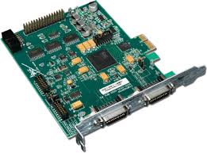
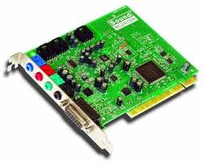
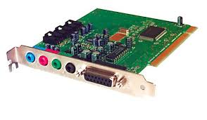
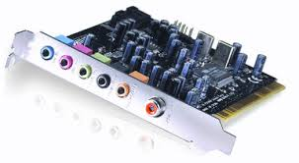
* তোমাদের সামনে কিছু চিত্র উপস্থাপন করা হল দেখতো চিনতে পার কিনা *
সাউন্ড কার্ড

Slide 5
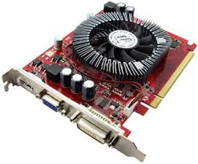
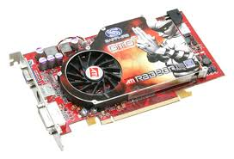
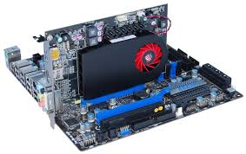
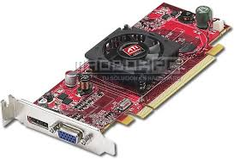
গ্রাফিক্স কার্ড

Slide 6
পাঠ শিরোনাম
আজকের বিষয়ঃ-
* গ্রাফিক্স এবং সাউন্ড কার্ড *

Slide 7
শিখন ফল
* আজকের পাঠ শেষে শিক্ষার্থীরা ........................
* গ্রাফিক্স এবং সাউন্ড কার্ড কি তা ব্যাখ্যা করতে পারবে ।

Slide 8
সাউন্ড কার্ড
সাউন্ড কার্ডঃ- আজকের দিনের আইসিটি যন্ত্রগুলোতে যে যন্তটি অবশ্যই থাকে , তা হল সাউন্ড কার্ড । এটি একই সাথে ইনপুট এবং আউটপুট ডিভাইস হিসাবে কাজ করে । এটি সাধারনত সফতয়্যার দিয়ে নিয়ন্ত্রিত হয়।

Slide 9
গ্রাফিক্স কার্ড
গ্রাফিক্স কার্ডঃ- তোমরা যখন কম্পিউটার বা মোবাইল ফোন ব্যবহার করন । তখন পর্দায় ছবি দেখেই নানা নির্দেশনা দিয়ে থাক । এখন প্রশ্ন হল , এ ছবি পর্দায় দেখা যায় কিভাবে ? আসলে কাজটি করে গ্রাফিক্স কার্ড । এটিকে অনেক সময় ভিডিও কার্ড , ডিসপ্লে কার্ড বা গ্রাফিক্স এডাপটার নামে দাকা হয় ।
গ্রাফিক্স কার্ড

Slide 10
দলীয় কাজ
* সাউন্ড কার্ড একই সঙ্গে ইনপুট এবং আউটপুট ডিভাইস হিসাবে কাজ করে দলে আলোচনা কর ।

Slide 11
জোড়ায় কাজ
** গ্রাফিক্স কার্ডের কাজ কি তা জোড়ায় আলোচনা কর ।

Slide 12
মুল্যায়ন
১। গ্রাফিক্স কার্ডকে আর কীকী নামে পরিচিতি হয় ?
যেমনঃ- ভিডিও কার্ড , ডিসপ্লে কার্ড ইত্যাদি ;
২ । সাউন্ড কার্ডে একই সঙ্গে কোন কোন ডিভাইস থাকে ?
উত্তরঃ- ইনপুট এবং আউতপুত ডিভাইস

Slide 13
বাড়ির কাজ
গ্রাফিক্স কার্ড ভিডিওরো কাজ করে ব্যাখ্যা কর ।

